Slide 1
Партии,
партийные системы,
избирательные системы
Ибрагимова Э.Ш. , учитель истории и обществознания МБОУ «Гимназия №25» г. Нижнекамск, Республика Татарстан

Slide 2
Партия
(от «part» – часть, группа) – наиболее активная и организованная часть класса либо слоя, выражающая и защищающая его интересы.
Политическая партия
– это организованная группа людей, стремящаяся к политической власти либо к участию в осуществлении государственной власти

Slide 3
Структура партии
Лидер
Партийный аппарат
Рядовые члены (партийные массы)
Сторонники партии

Slide 4
Наиболее известным достижением М. Херманн являются ее типологии лидерства. Она классифицирует лидеров в зависимости от их имиджа.
КНИГИ М. ХЕРМАНН «Политическая психология: вопросы и проблемы» «Лидеры, групп и коалиций: понимания людей и процессов в иностранных Директивах»
М. Херманн – американский политолог

Slide 5
Тип лидерства (по М. Херманн – амер. политол.)
(стиль лидерства)
Лидер - знаменосец
Лидер - служитель
Лидер - торговец
Лидер - пожарный
Определяет характер, направлен-
ность и темп политического процесса; увлекает массы за собой
Обеспечивает связь власти и масс, выражает интересы своих сторонников, представляет эти интересы как общие
Убеждает людей в правильности своей стратегии, добивается поддержки своей политики (убеждает «купить» его идеи и программы)
Реагирует на конкретную ситуацию, на порожденные ею проблемы и события

Slide 6
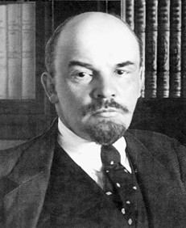
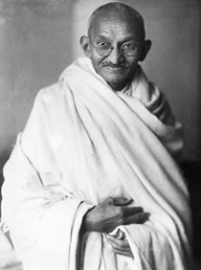
Лидер - знаменосец
В.И. Ленин
М.Л. Кинг
М.К. Ганди

Slide 7
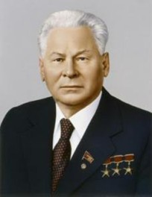
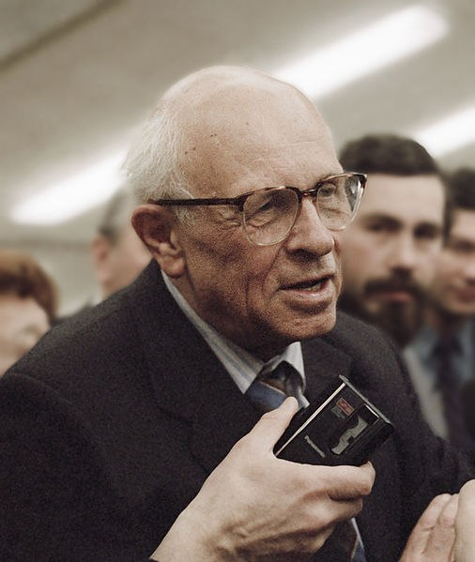
Лидер – служитель
Л.И. Брежнев
К.У. Черненко
А.Д. Сахаров

Slide 8
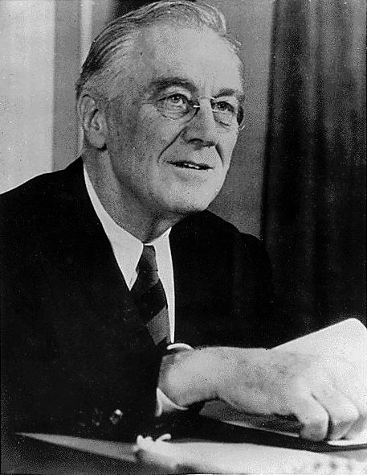
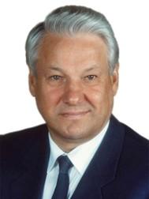
Лидер - пожарный
Ф. Рузвельт
Б.Н. Ельцин
В.В. Путин

Slide 9
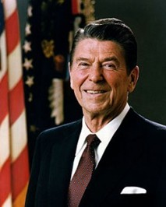
Лидер - торговец
Г. Трумэн
Р. Рейган

Slide 10
Функции политической партии
Теоретическая
Идеологическая
Изучение состояния и оценка перспектив общества; выявление интересов различных социальных групп; разработка приоритетных направлений и методов развития общества
Распространение в массах и отстаивание своих идей, нравственных ценностей; пропаганда программных целей; привлечение граждан на сторону партии и в ее ряды
Организационная
Политическая
Реализация программных установок и решений; проведение избирательных кампаний; подготовка кадров профессиональных политиков; подбор кандидатов на выборные должности; организация акций (митинги, демонстрации и др.) поддержки или недоверия режиму
Борьба за власть; осуществление влияния на формирование и проведение внутри- и внешнеполитического курса государства; выполнение предвыборной программы

Slide 11
Классификация современных партий
По социальной базе
Рабочие
Крестьянские
Общенародные
По внутренней организации
Массовые (открытые)
Элитарные (закрытые)

Slide 12
Классификация современных партий
По отношению к социальной действительности
Революционные (радикалистские)
Реформистские
Консервативные
Реакционные
Нацелены на коренной переворот
Нацелены на постепенные преобразова-
ния
Нацелены на сохранение существующих порядков (против серьезного реформиро-
вания)
Нацелены на возвращение к старому

Slide 13
Классификация современных партий
По месту в партийном спектре
Левые (сторонники реформ)
Центристские
Правые (противники реформ)
По организационной структуре
Партия классического типа (четкая организационная структура, постоянное членство, взносы)
Партии движенческого типа (формальное членство)
Партия – политический клуб (свободное членство)

Slide 14
Классификация современных партий
По участию в политической власти
Правящие
Оппозиционные
Легальные
Полулегальные
Нелегальные (запрещенные)

Slide 16
Классификация современных партий
«Зеленые»
Либеральные
Демократические
Нацелены на защиту окружающей среды
Нацелены на свободу и невмешательство государства
Нацелены на развитие народовластия
Клерикальные
Нацелены на усиление позиций церкви и религии
По идеологии
Националистические
Проповедуют национализм
Социалистические, социал-демократические
Коммунистические
Фашистские
Нацелены на общественную собственность, полное равенство, солидарность трудящихся
Нацелены на равенство и государственное регулирование экономики
Нацелены на насилие, подавление личности, ликвидацию свободы

Slide 17
Избирательные системы
Избирательная система – особый политический институт, связанный с организацией выборов политических деятелей, способом проведения голосования и определения его результатов, а также с распределением мандатов между партиями
Мажоритарная система
Пропорциональная система
Способ определения результатов голосования, при котором для получения мандата требуется собрать установленное законов большинство голосов
Способ определения результатов голосования, в основу которого положен принцип распределения мест пропорционально полученному каждой партией количеству голосов

Slide 18
Разновидности мажоритарной системы
Абсолютного большинства
Относительного большинства
Избранным считается кандидат, набравший абсолютное большинство голосов, т.е. 50% + 1 голос
Побеждает кандидат, набравший голосов больше, чем каждый из его соперников в отдельности
Объединение различных интересов происходит до выборов в парламент
Действует на основе создания коалиций групп интересов, стимулирует существование двухпартийной или двухкоалиционной системы
Применяется в США, Индии, Японии

Slide 19
Пропорциональная система
Объединение различных интересов происходит после выборов в парламент
Различные партии, в том числе и малочисленные, имеют возможность быть представленными в парламент, не входя в какие-либо коалиции
Применяется в Италии, Израиле и др.

Slide 20
Никогда столько не лгут, как во время войны, после охоты и до выборов.
О. Бисмарк
С 2008 г. Государственная Дума собирается по пропорциональной системе.
Электорат
(или избирательный корпус) – совокупность граждан, имеющих право участия в выборах.

Slide 21
Партийные системы – это совокупность отношений между действующими в стране политическими партиями
Однопартийная
Двухпартийная (бинарная)
Два с половиной («два с плюсом»)
Многопартийная (полипартийная)
Власть осуществляет одна партия
У власти одна из двух больших партий
Рядом с двумя традиционными партиями у власти находится третья
Несколько влиятельных партий борются за власть и собирают значительное число голосов
СССР, Куба, КНР, КНДР
США
(демократы и республиканцы), Великобритания (лейбористы и консерваторы)
Германия: ХДС/ХСС + СвДП,
СДПГ +СвДП
Франция, Италия, Испания, Израиль, Швеция

Slide 22
Партийная система
Альтернативная
Неальтернативная
Существует по крайней мере одна оппозиционная партия, которая может прийти к власти законным путем (Япония).
Двухпартийная система (США, Великобритания).
Многопартийная система (ФРГ, Италия, Франция и др.)
Не существует реальной возможности для прихода к власти оппозиции (Саудовская Аравия, Катар, Бруней).
Однопартийная система (КНДР, Куба).
Существует много партий, ведущих борьбу за власть, но власть реально принадлежит надпартийной силе (армия, церковь) (Чили в 80-х гг. XX в.).

